Slide 1
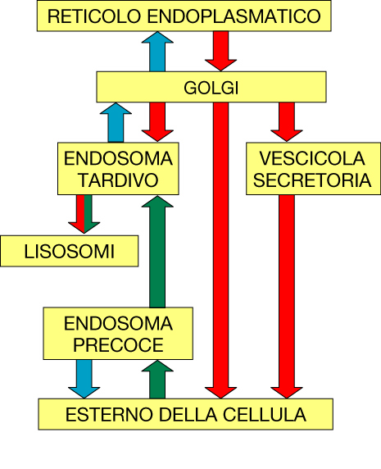

Slide 2
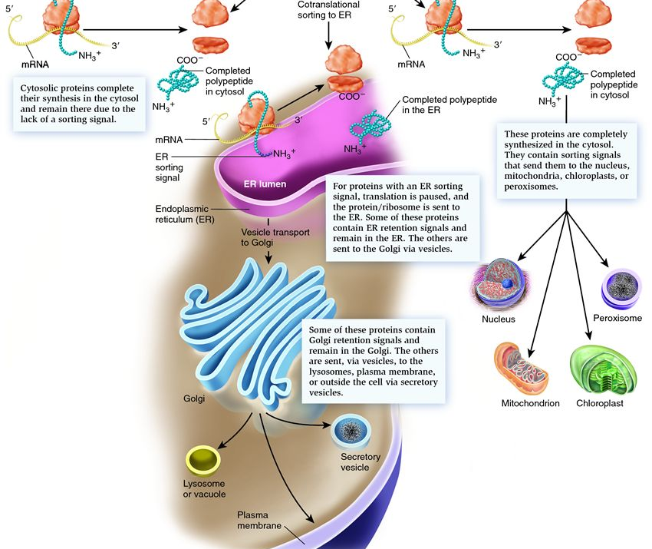

Slide 3
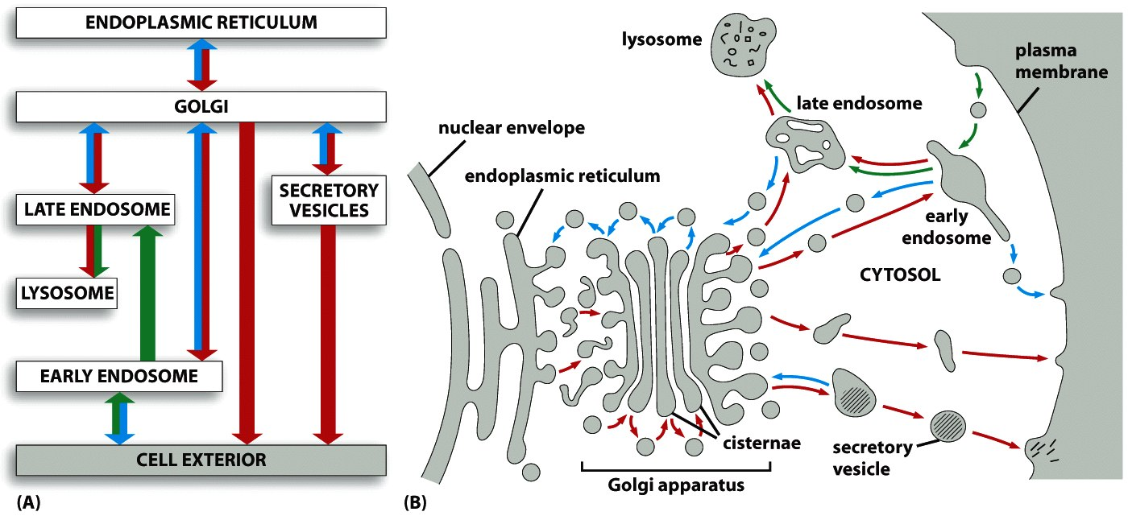

Slide 4
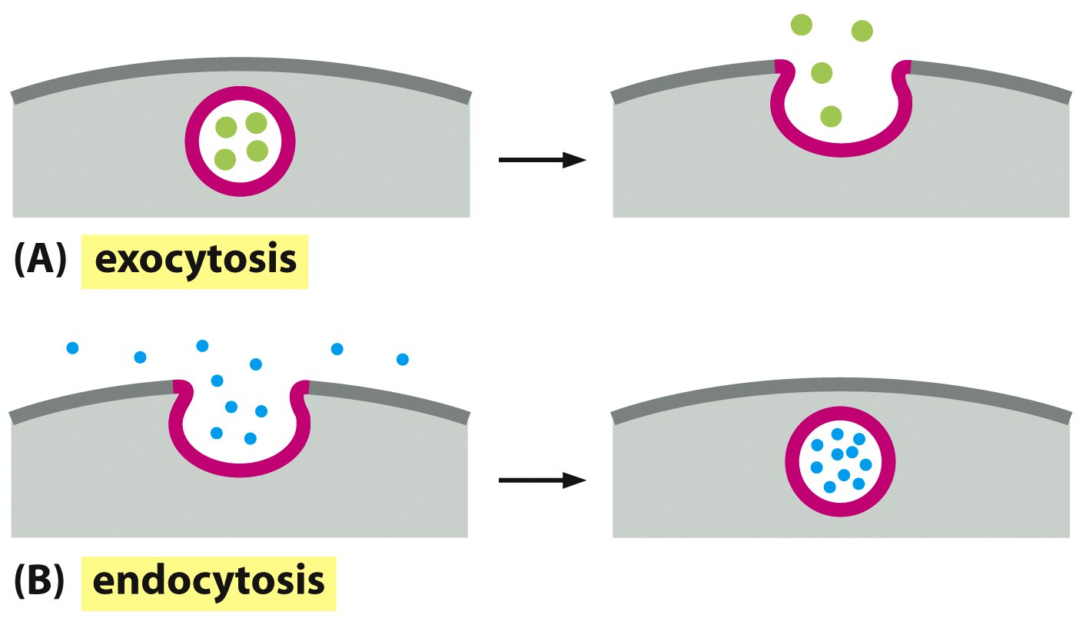
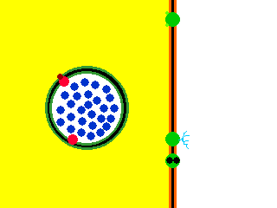

Slide 5
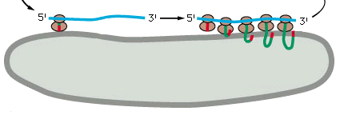
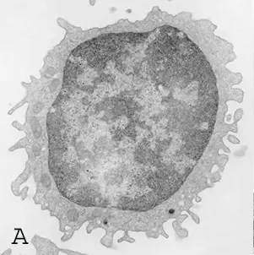
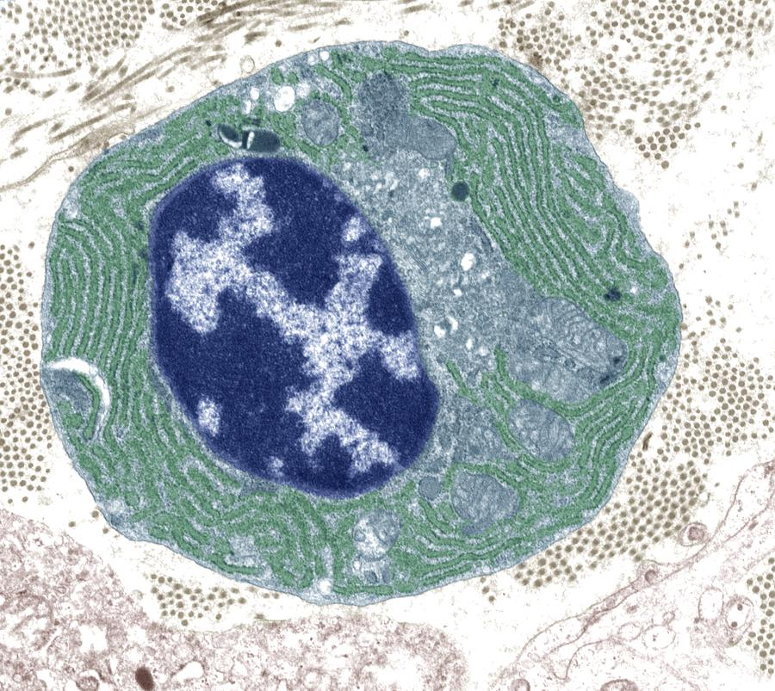
•More secretion correlates with more ER
•There are ER bound polysomes
B cell
Plasma Cell

Slide 6
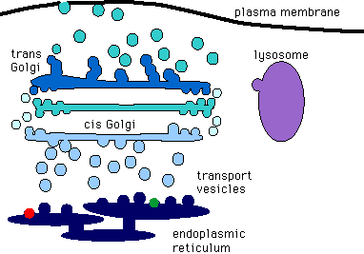

Slide 7
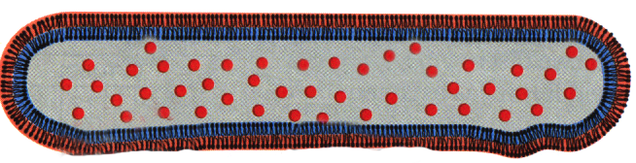
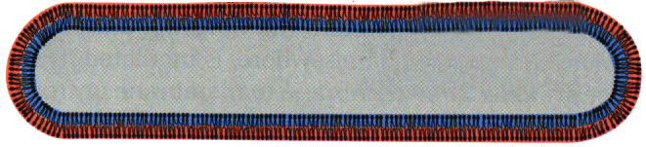
Vesicular transport
ER

Slide 8
Vesicular transport
ER

Slide 9
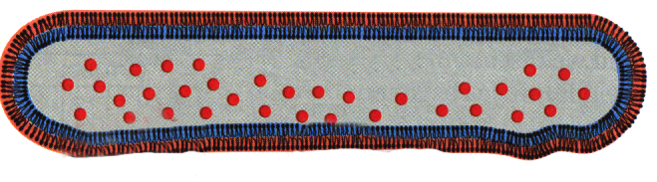
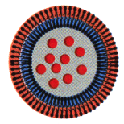
Vesicular transport
ER

Slide 10
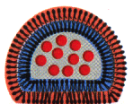
Vesicular transport
ER

Slide 11
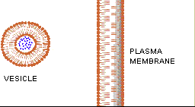
Vesicular transport
ER
Golgi
complex

Slide 12
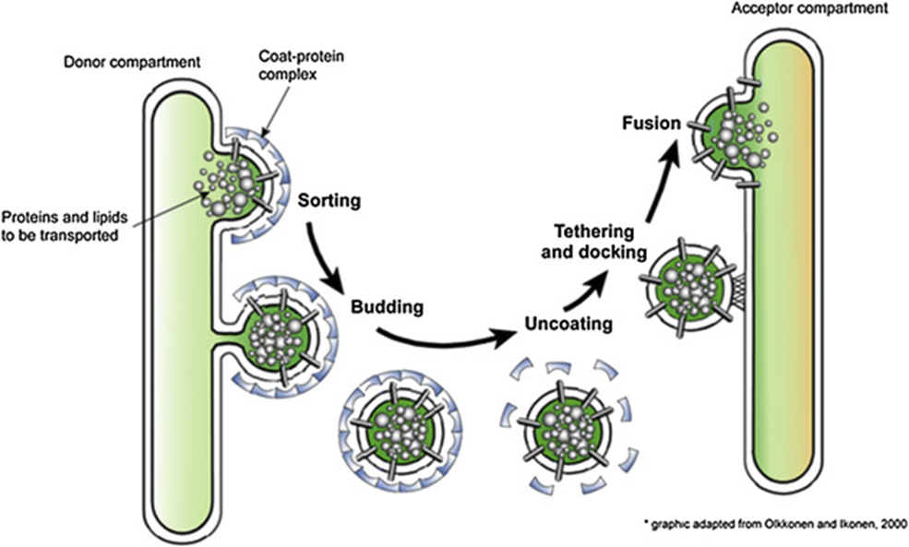

Slide 13
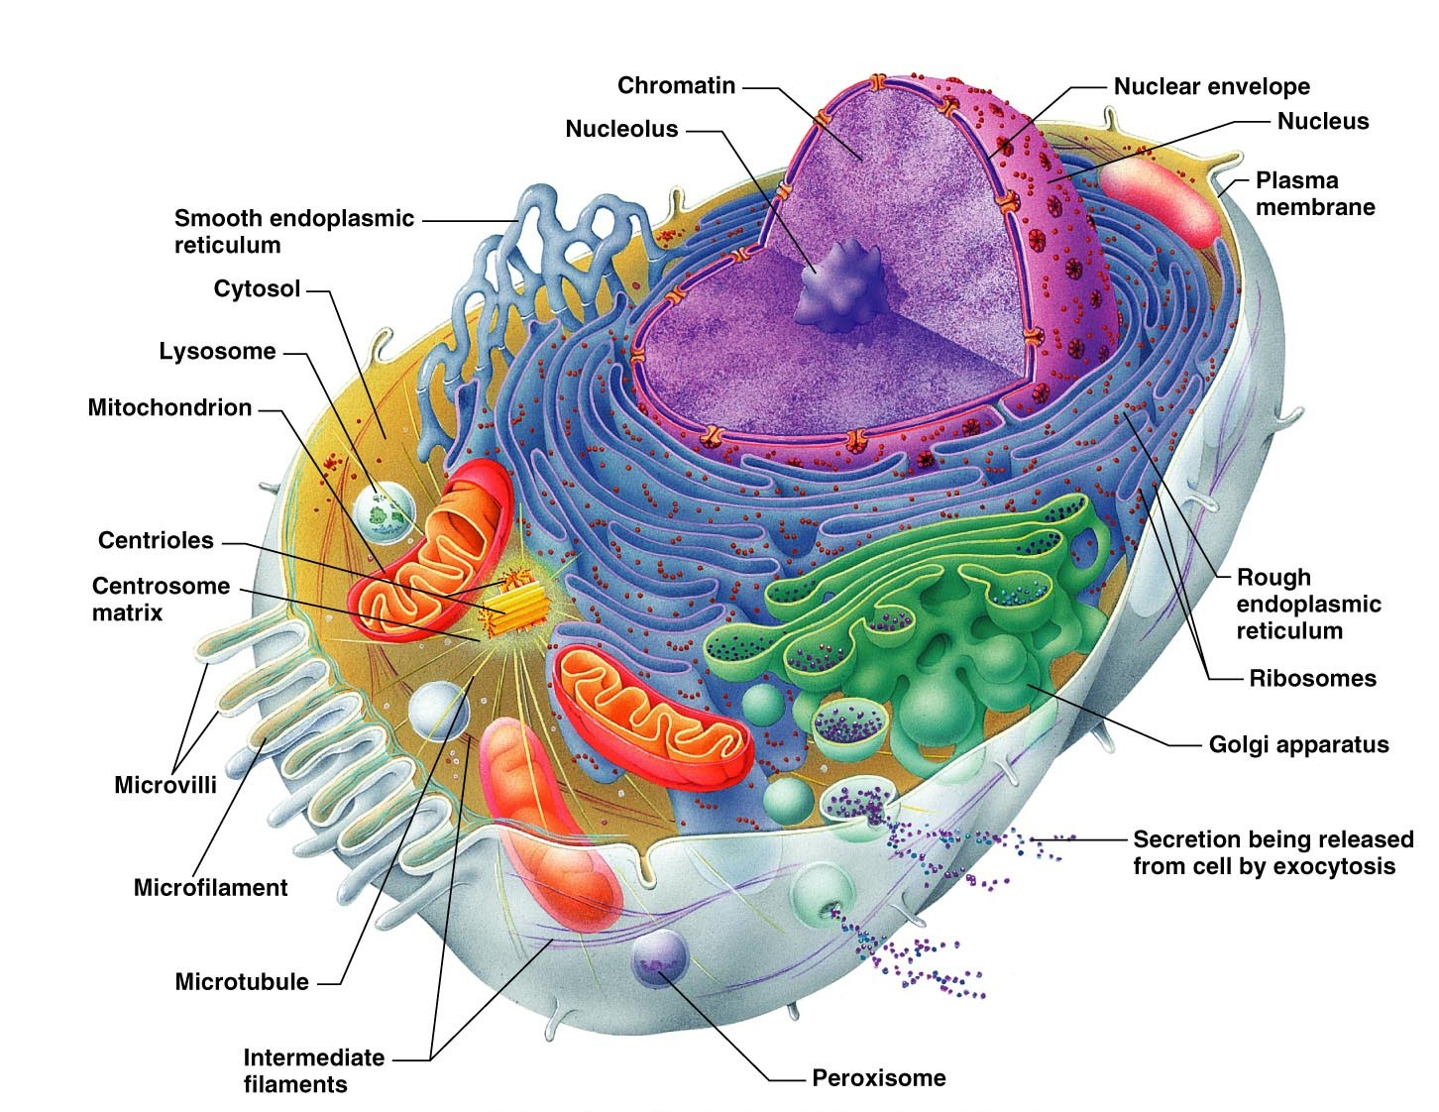

Slide 14
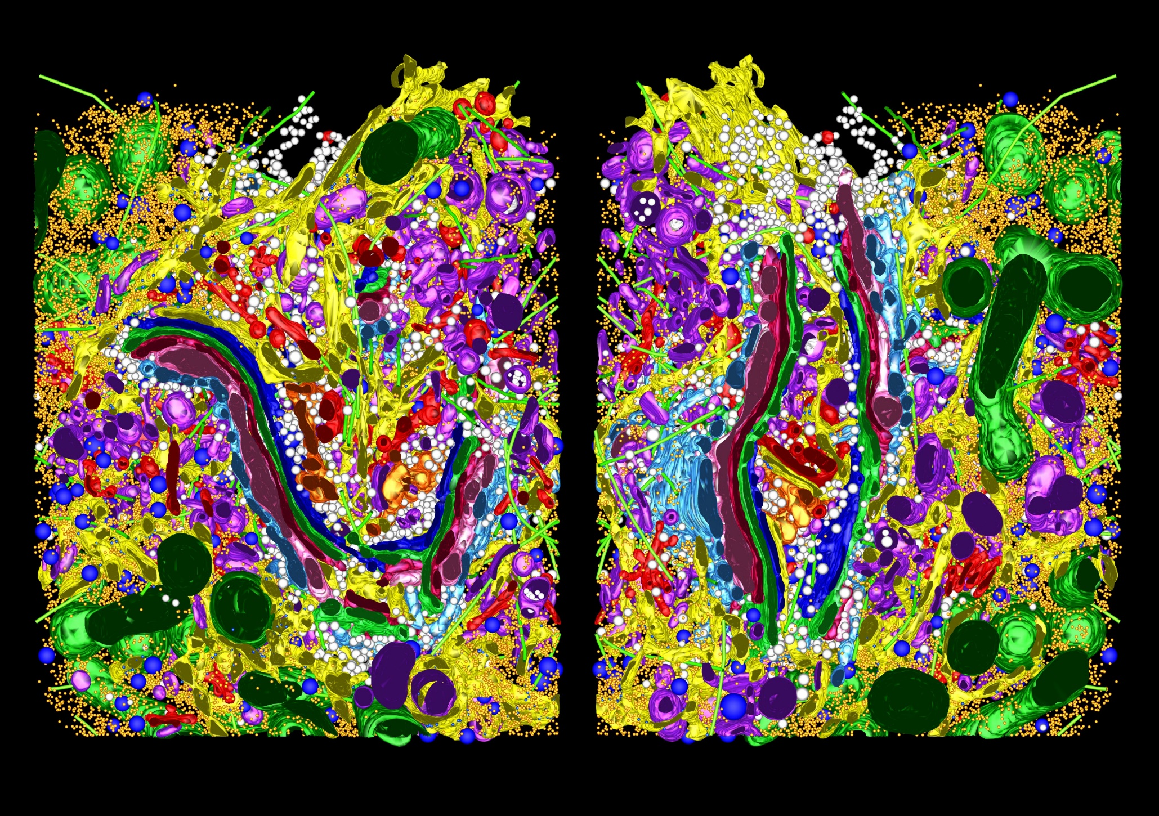

Slide 15
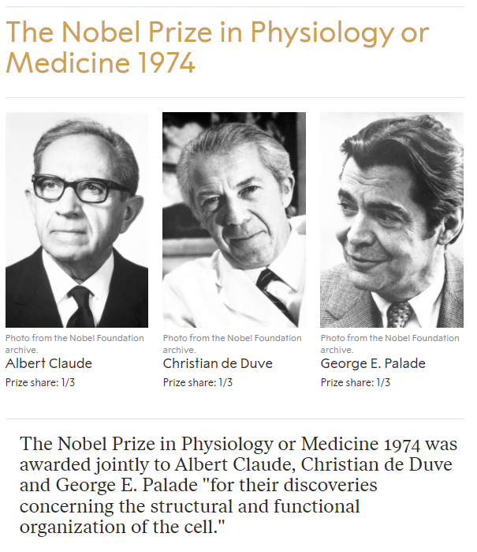

Slide 16
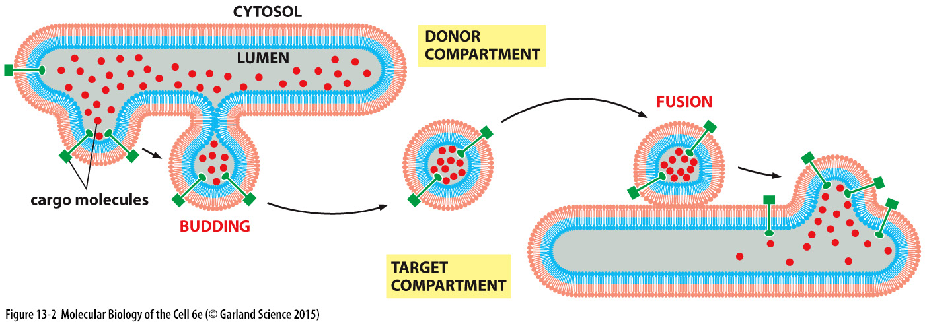

Slide 17
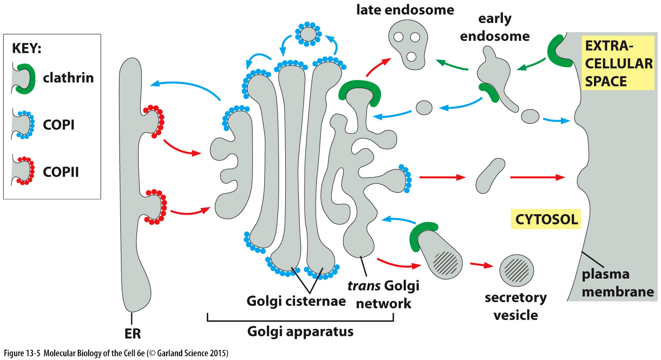
Le vescicole RIVESTITE sono necessarie per il trasporto

Slide 18
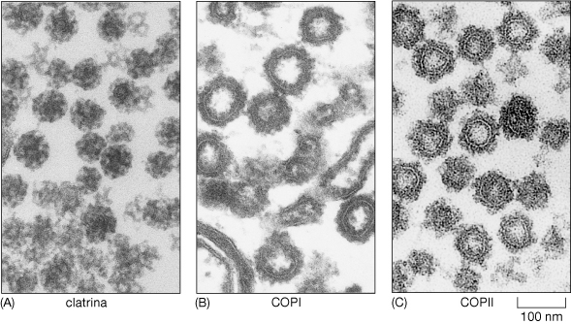
Esistono vari tipi di vescicole rivestite
CLATRINA COPI COPII

Slide 19
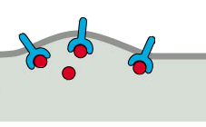




cytosol
cargo receptor
(adaptor)
ER lumen
ER exit sites
cargo

Slide 20
cytosol
COPII
GDP
-GTP
Sar1-GDP
GTP
OUT
ER lumen
ER exit sites

Slide 21
cytosol
ER lumen
ER exit sites

Slide 22

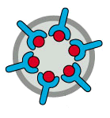
Golgi lumen
cytosol
COPII coated vesicle
uncoating
COPII coated
vesicle
Sar1-
GTP
Sar1-GDP + Pi
microtubule
ER lumen

Slide 23
Golgi lumen
t-SNARE
v-SNARE
docking
cytosol
ER lumen

Slide 24
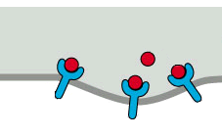
Golgi lumen
fusion
cytosol
ER lumen

Slide 25
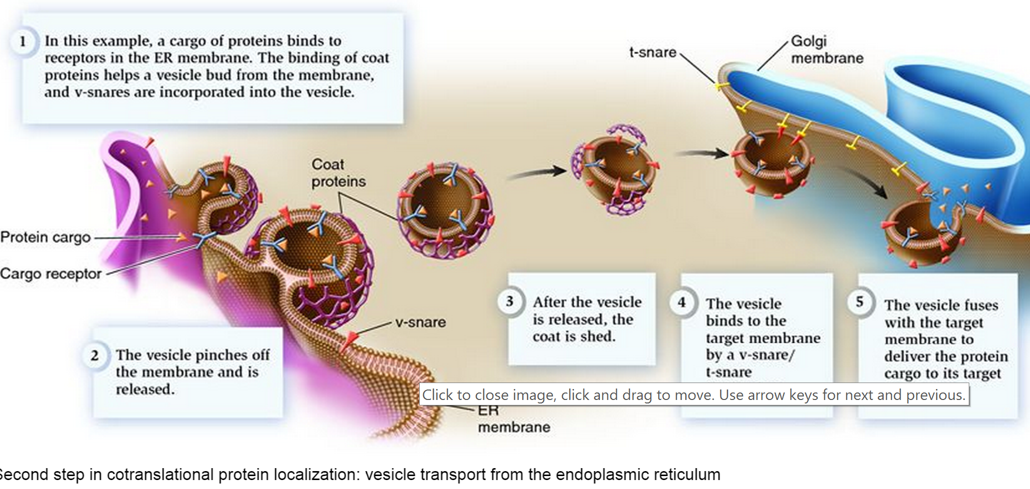

Slide 26
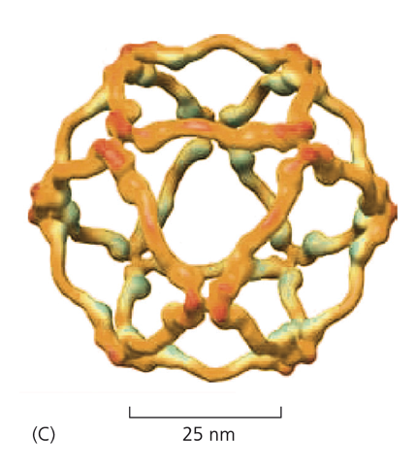
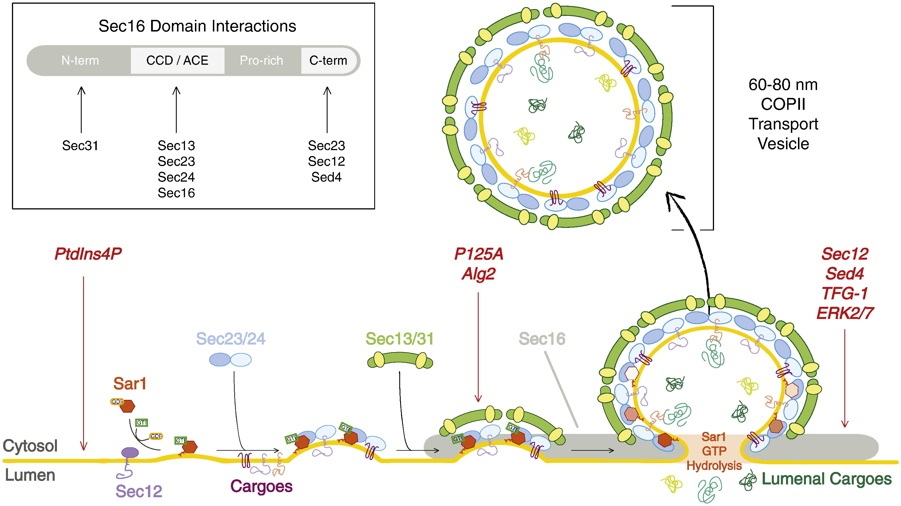
COPII assembly at the ER and regulation by cytosolic factors. COPII coat formation at the ER is initiated by recruitment of Sar to the membrane in the GTP-bound state, enhanced by Sec12 GEF activity. Sar1-GTP recruits Sec23/24 heterodimer through interaction with Sec23. At the ER, Sec24 recruits cargo into pre-budding complexes. Sec13/31 complex is recruited to the inner coat layer through interactions with Sec23. Sec13/31 assembly into the coat drives membrane curvature, facilitating membrane deformation.

Slide 27
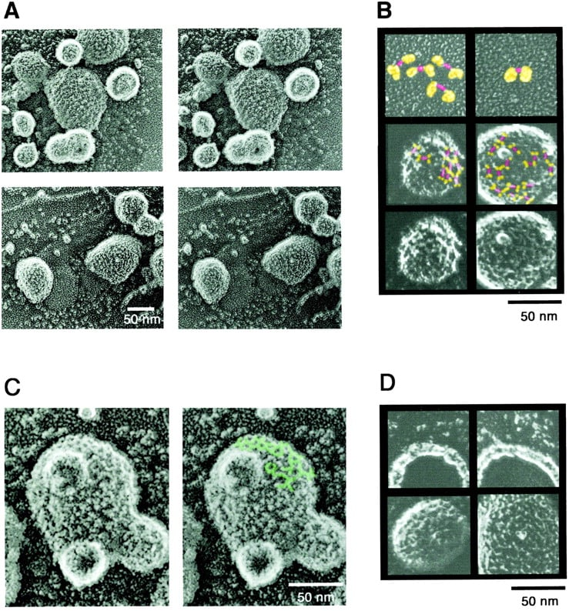
video 15.8 COP II
Surface structure of the COPII-coated vesicle
Ken Matsuoka, Randy Schekman, Lelio Orci, and John E. HeuserAuthors Info & Affiliations
November 20, 2001 98 (24) 13705-13709 https://doi.org/10.1073/pnas.241522198

Slide 28
Le vescicole RIVESTITE sono necessarie per il trasporto

Slide 29

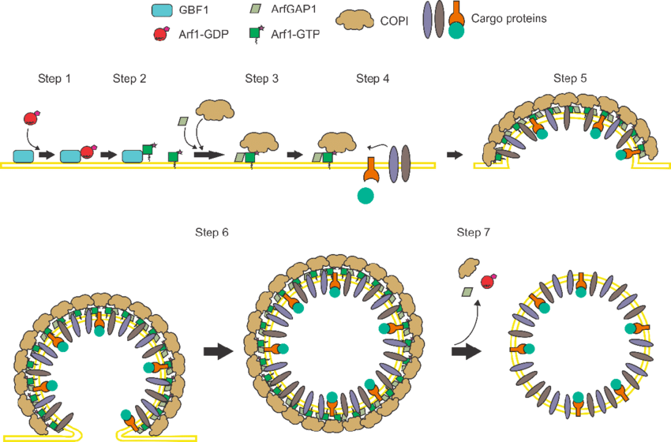
Mechanism of
COPI transport.

Slide 30
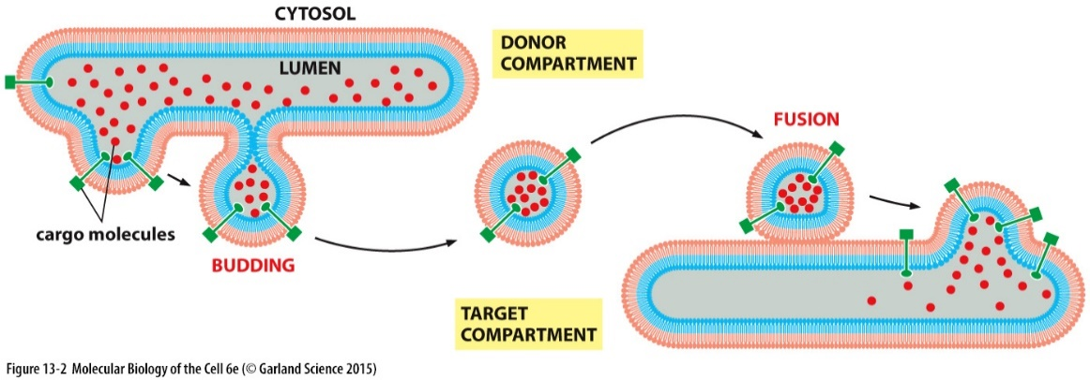
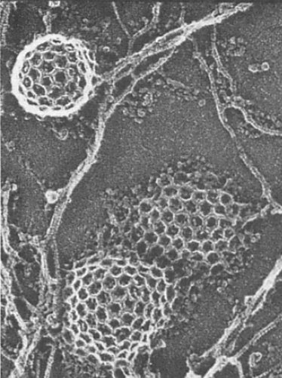

Slide 31
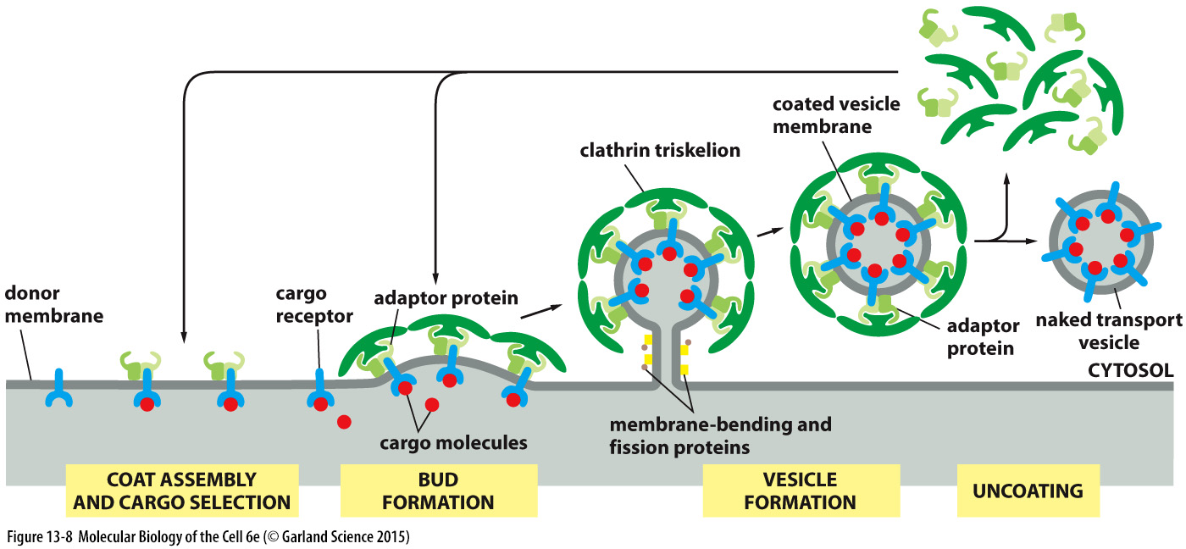

Slide 32
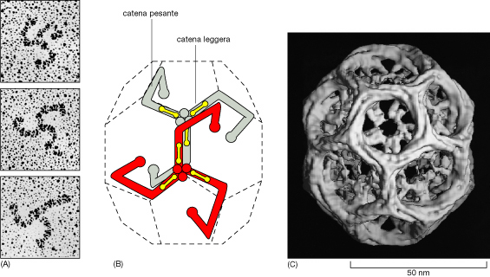
Struttura rivestimento di clatrina

Slide 33
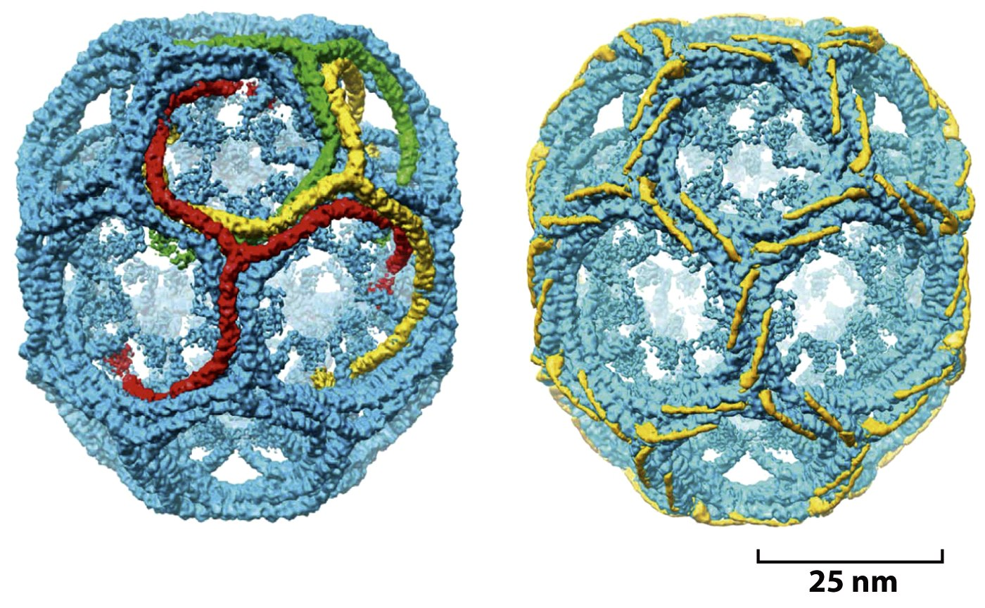
15.8 x2 BIS
Figure 13-7c, d Molecular Biology of the Cell (© Garland Science 2008)

Slide 34
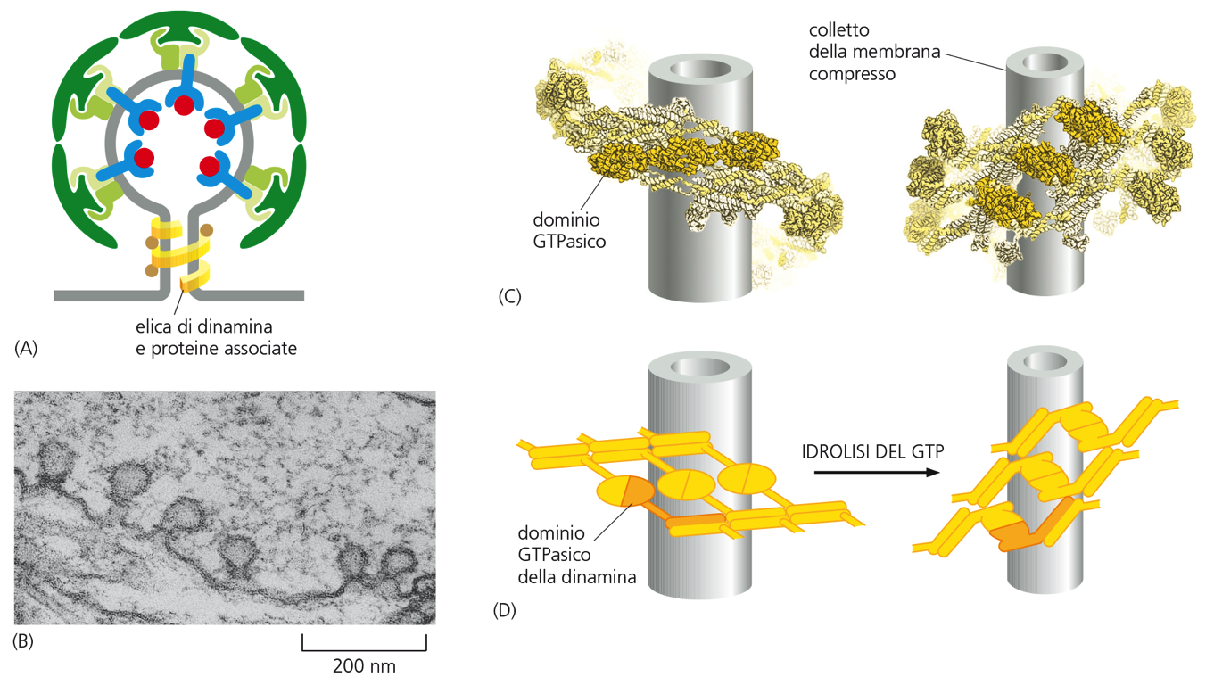
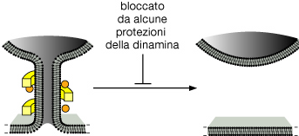

Slide 35
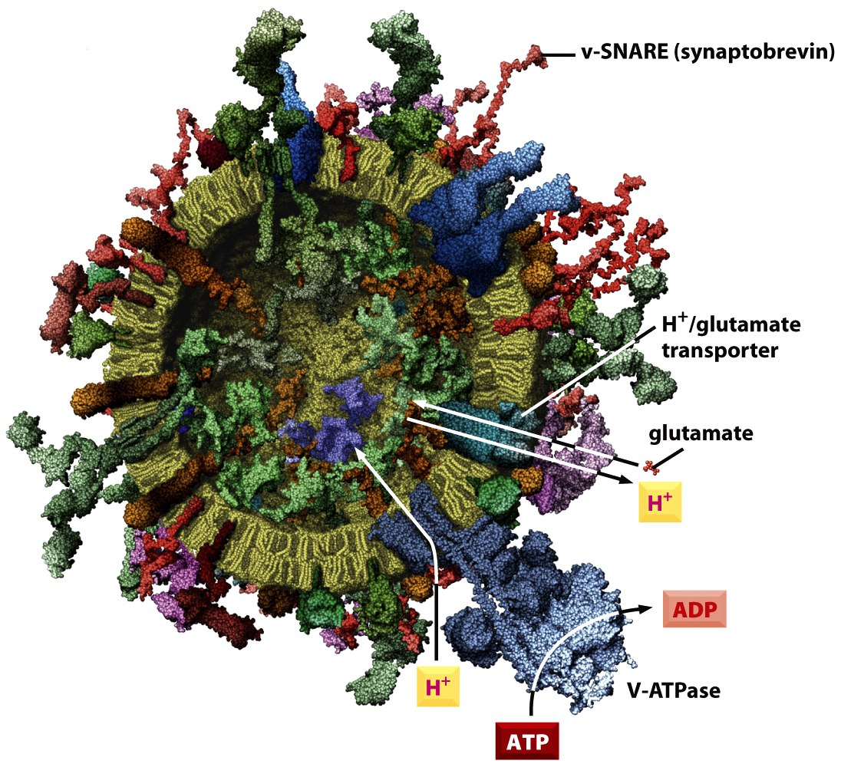
Figure 13-74 Molecular Biology of the Cell (© Garland Science 2008)

Slide 36
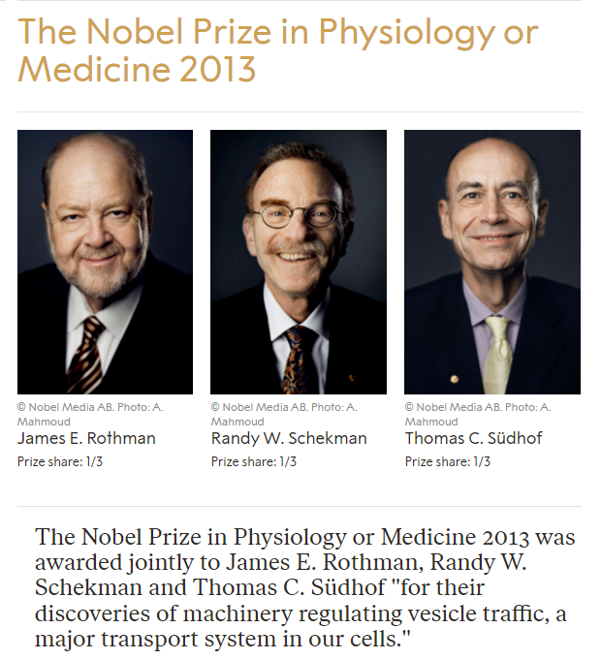

Slide 37
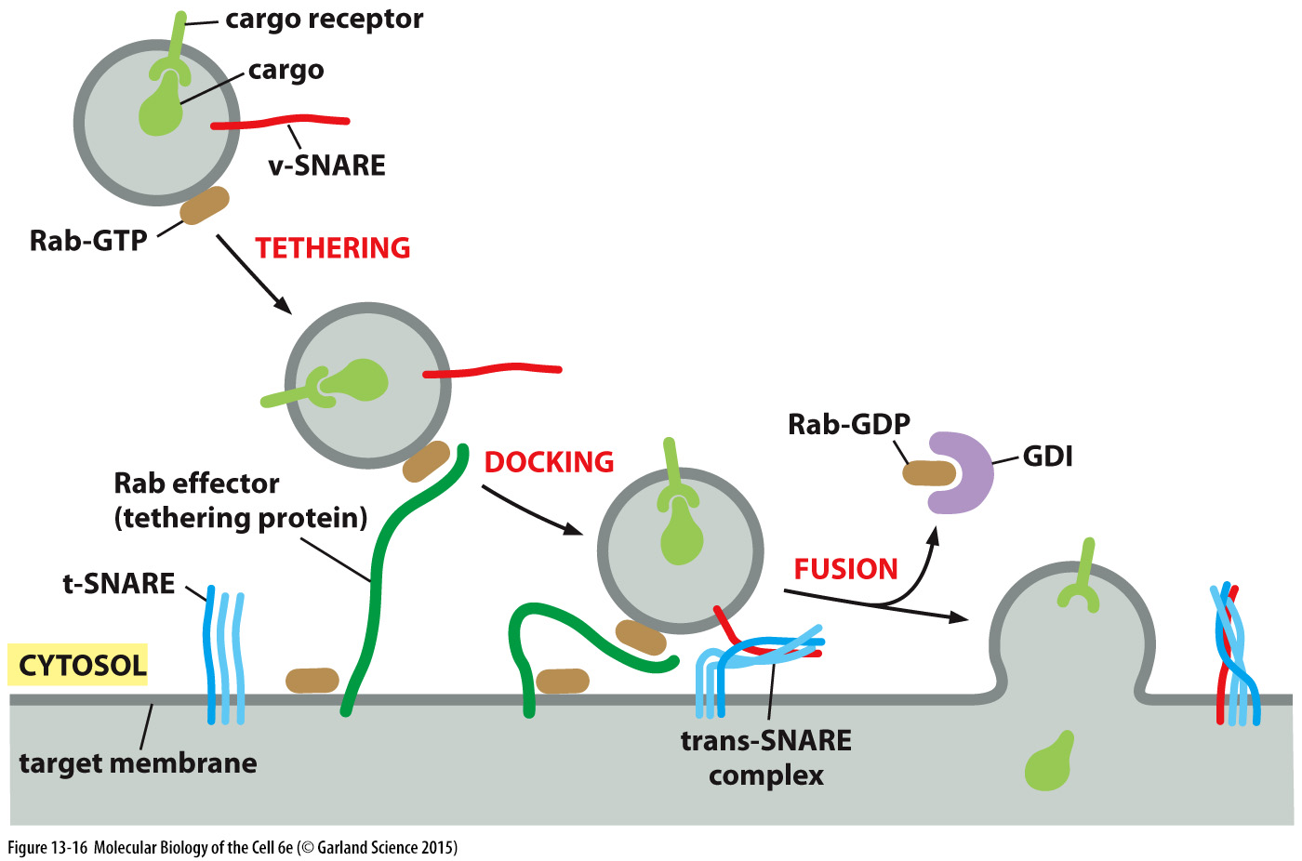
Rab Proteins Guide Transport Vesicles to Their Target Membrane

Slide 38
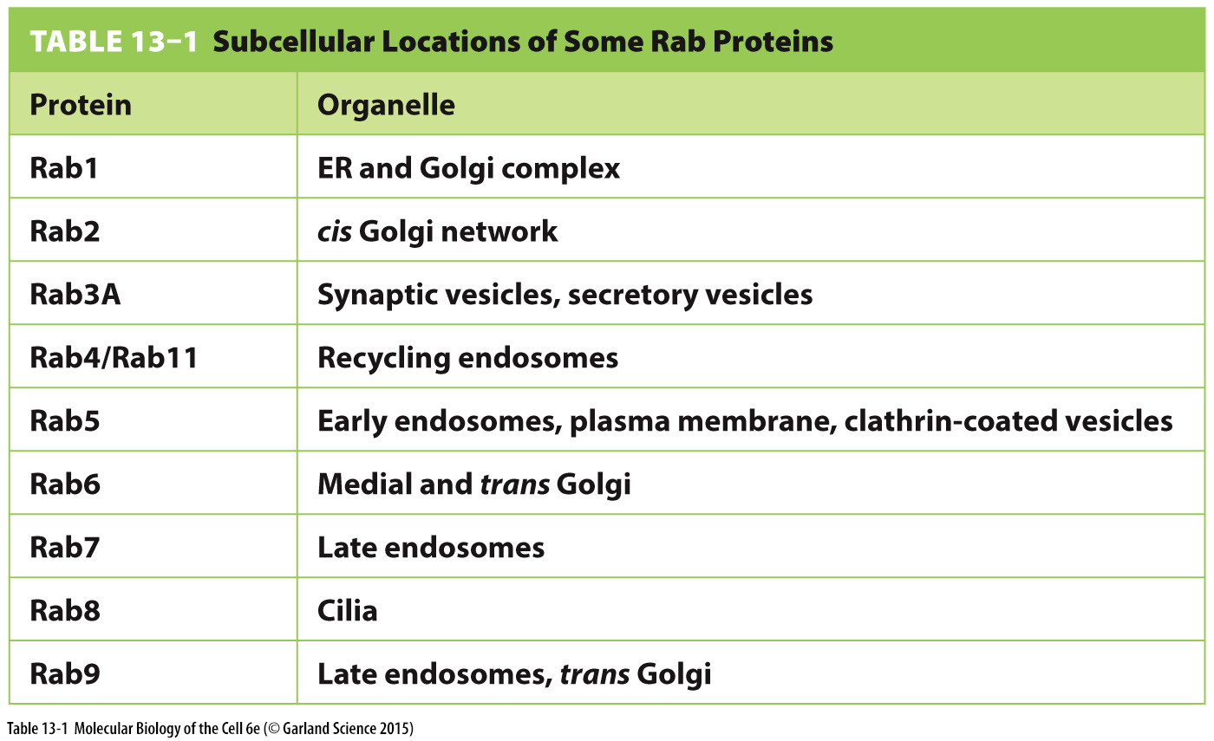
Rab Proteins Guide Transport Vesicles to Their Target Membrane

Slide 39
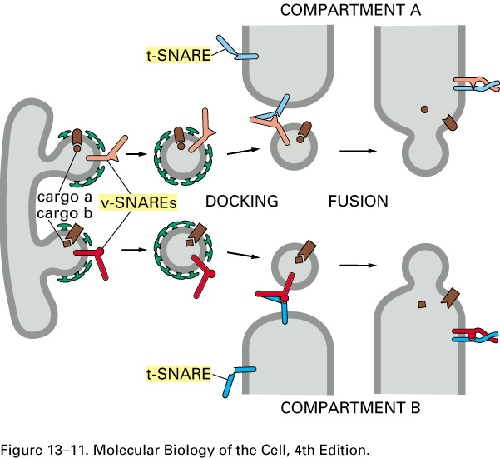

Slide 40
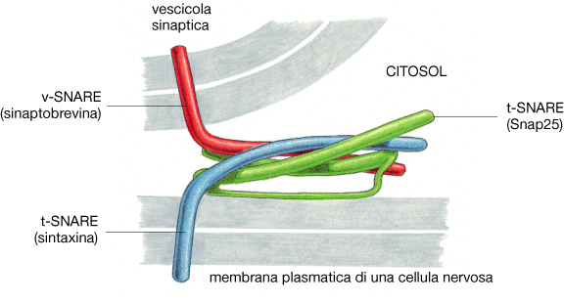
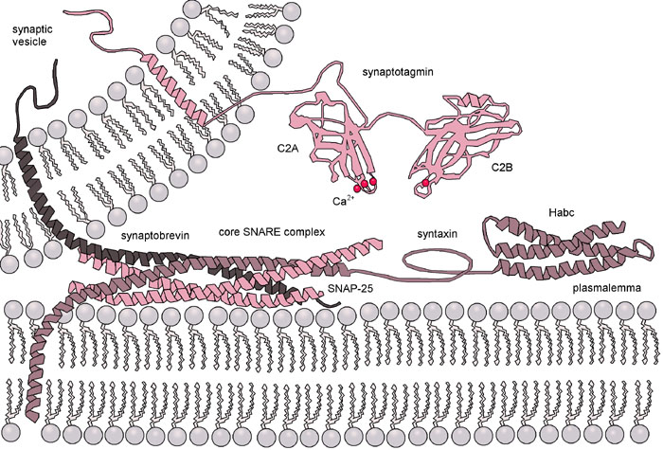

Slide 41
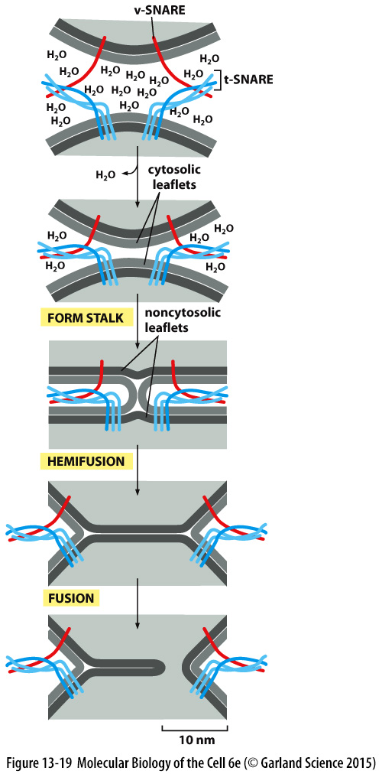
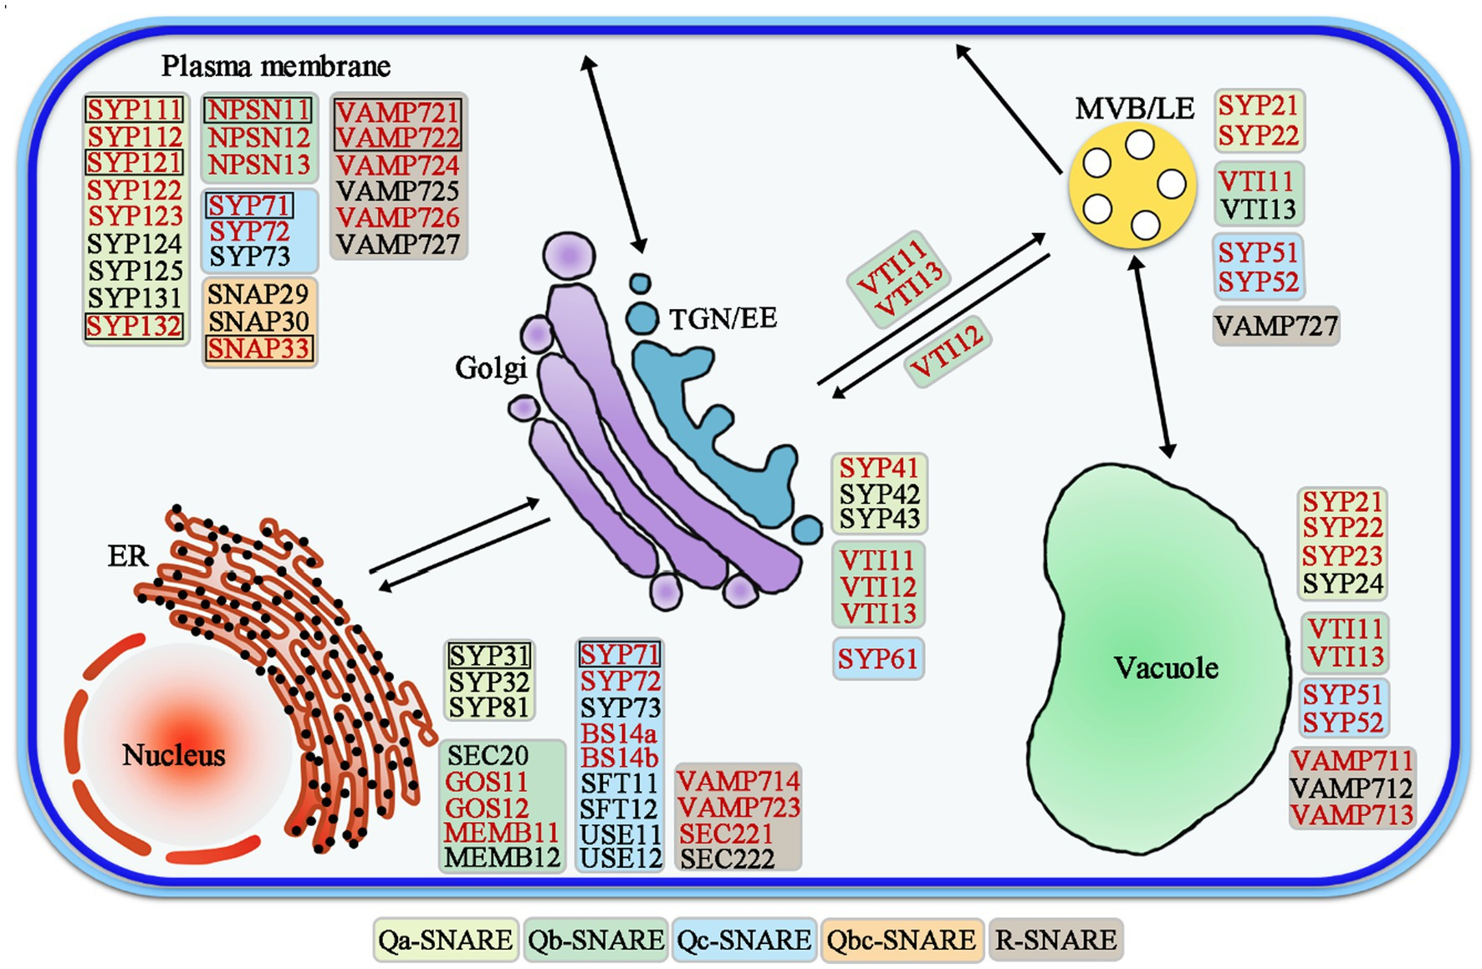

Slide 42

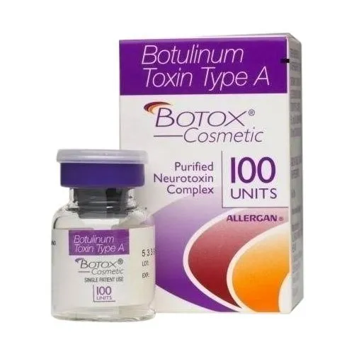

Slide 43
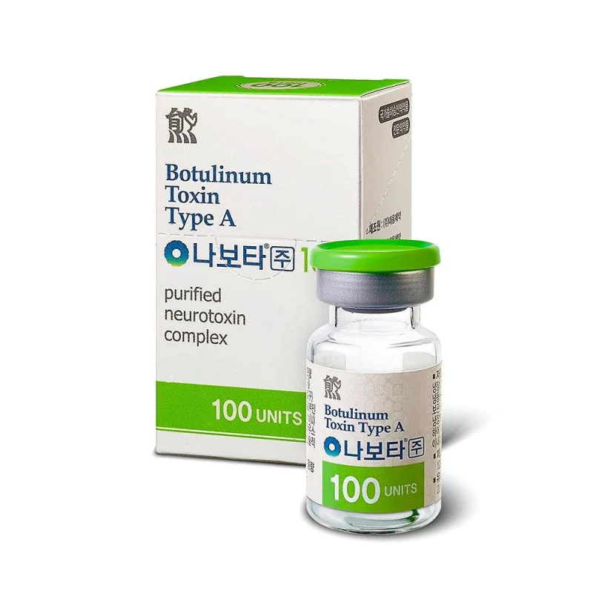
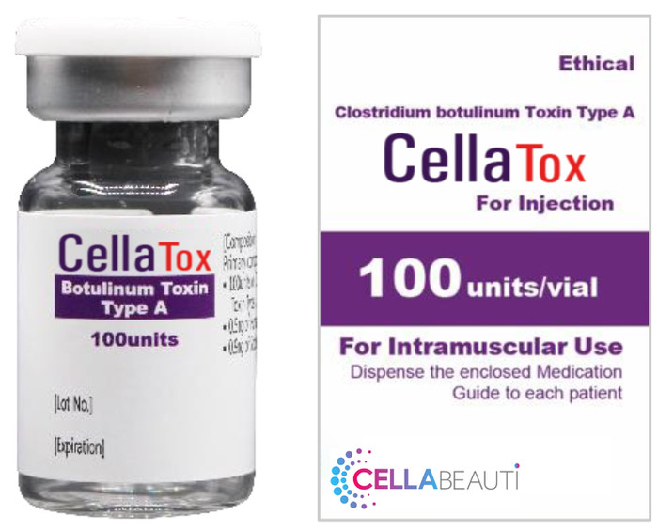

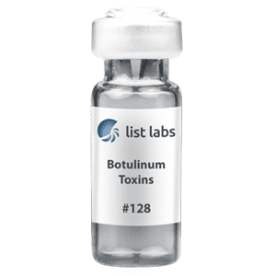

Slide 44

La tossina botulinica
La tossina botulinica è uno dei piu potenti veleni naturali esistenti al mondo, basti pensare che
75 ng di tossina pura sono in grado di uccidere un essere umano, mentre 450 grammi sarebbero più che sufficienti a sterminare ogni essere umano vivente sul pianeta.
È una neurotossina prodotta da Clostridium botulinum. È presente nel suolo in tutto il mondo, nelle acque costiere e nei laghi e talvolta nelle feci degli animali.
Durante lo crescita del microrganismo la tossina si mantiene nel terreno in scarsa quantità fino a quando in fase avanzata è rilasciata in seguito a lisi cellulare.

Slide 45


Nel periodo 2001-2020, al sistema di sorveglianza nazionale del botulismo sono stati segnalati 1.039 casi clinici sospetti e ne sono stati confermati in laboratorio 452.
Di questi, 412 (91%) erano casi di botulismo alimentare, 36 (8%) si riferivano a casi di botulismo infantile e 4 (1%) a casi di botulismo da ferita.
Il numero di decessi è stato di 14

Slide 46

Sierotipi della tossina
Esistono 7 sierotipi di tossina denominati BoNT/A G.
Causano una patologia detta Botulismo
I tipi A, B ed E (talvolta F) risultano più frequentemente associati con la malattia umana.
I tipi A e B sono stati associati con una varietà di alimenti; il tipo E prevalentemente con prodotti ittici.
Il tipo C provoca botulismo aviario; e il tipo D botulismo nei mammiferi.
Il seriotipo G non è associato a patologie nell’uomo.
Esiste anche una particolare distribuzione geografica dei sierotipi: il tipo A è quello più diffuso negli USA, mentre il tipo B è maggiormente diffuso in Europa.

Slide 47

Struttura della tossina
La tossina è prodotta come una singola catena polipeptidica di 150 kDa.
Un successivo taglio proteolitico da parte di una proteasi rilascia la forma attiva della tossina costituita da una catena pesante di 100 kDa e una catena leggera di 50 kDa unite da ponti disolfuro.
La catena pesante lega in maniera specifica la superficie di cellule target e permette l’internalizzazione della tossina
la catena leggera è responsabile dell’azione tossica vera e propria della tossina

Slide 48

Meccanismo d’azione
La tossina una volta nell’organismo non è inattivata da acidità gastrica o enzimi di stomaco e duodeno.
Nel lume dell’intestino si lega alla superficie apicale delle cellule epiteliali (transport cell) e mediante un processo di endocitosi e transcitosi è trasportata e rilasciata dalla superficie basolaterale delle cellule stesse.
Questo permette alla tossina di raggiungere la circolazione generale e le cellule target
Neuroni colinergici presinaptici nelle giunzioni neuromuscolari

Slide 49


Giunzione neuromuscolare normale
Azione della tossina botulinica

Slide 50
Transmission of Botulinum Toxin
Mostly via improperly cooked food
Conditions to produce toxin not completely understood
Complex route of transmission
  Ingestion/injection
  Progenitor toxin complex
  Absorbed into tissue → circulated in blood
  Dock onto receptors of neuron → transcytosis → binds up acetylcholine → paralysis

Slide 51


Slide 52


Results Occur Within Days and
Last Up to 4 Months
Before
After
Patients typically see improvement within days that may continue to improve during the first week after treatment
  With proper dosing of 20 units in the glabellar region, the effects of BOTOX® Cosmetic can last up to 4 months

Slide 53


Slide 54
BoNT as Local Paralytic Agent
Use Botulinum toxin type A (Botox®)
Many cosmetic uses
Few clinical side effects
Fast acting – 6 hours post injection
Effects last 3-6 months
Serial injections required to maintain results

Slide 55


Botulinum Toxin-A for the Treatment of Raynaud Syndrome

Slide 56



trattamento con tossina botulinica per iperidrosi palmare

Slide 57
Usi medici
Table: Recent medicinal use of botulinum neurotoxin¹⁶.
Disorders | Dysfunction
1. Chronic headache | Tension-type headache⁵⁰
2. Overactive bladder (OAB) | Spastically contraction of detrusor bladder muscles⁵¹
3. Laryngeal dystonia | Vocal cord dystonia⁵²
4. Temporomandibular joint dislocation | Dysfunction of the joint, muscles of the jaw⁵³
5. Dysuria or urinary retention | Non-relaxing urethral sphincter⁵⁴
6. Tourette’s syndrome | Involuntary, rapid, sudden movements of muscles⁵⁵⁵⁴
7. Focal hyperhidrosis | Excessive sweating⁵⁶

Slide 58

Traffico vescicolare
Golgi
complex
ER

Slide 59


COP II coated vesicles
(anterograde)
ER
Golgi
COP I coated vesicles
(retrograde)
Soluble ER resident
protein
KDEL
COP I coat

Slide 60


Figure 13-2 Molecular Biology of the Cell (© Garland Science 2008)

